Slide 1

PB4.5P S04
Grundlagen der Unterrichtsplanung 2
Guggenbichler Silvia
Latschen Doris

Slide 2
Ziele und Inhalte
planungsrelevante Vorgaben der Bildungsstandards in
Unterrichtsvorbereitungen abbilden;
Tages-, Wochen- und Jahresplanungen erstellen und in geeigneter Form schriftlich darstellen;
Individuelle Förderpläne erstellen;
mithilfe entsprechender Unterlagen kompetenzorientierte Jahresplanungen erstellen;
Gestaltungsformen von Klassen- und Schulforen;
organisatorische Aufgaben wie z.B. Klassenbuchführung, Schülerverwaltung, Ausstellen von Jahreszeugnissen etc. ) bewältigen;
Aktuell: Grundschulreform

Slide 3
Curriculare Vorgaben und Leistungsnachweis zur LV
Seminar - 0,75 SWS – 1 ECTS
Leistungsnachweis
Praxisbegleitendes Portfolio: (Abgabetermin: 15. Juni 2017)
Zusammenfassung und Reflexion eines lehrveranstaltungsrelevanten Fachartikels (Moodle) ≈ 500 Wörter
Sammeln Sie Informationen zu administrativen und organisatorischen Aufgaben einer Klassenlehrerin (Zeugnis; altern. Leistungsbeurteilung; Einladungen zu Elternabenden, Elternsprechtagen etc.; Klassenbücher (Buch oder digitale Form)
Schülerverwaltung SOKRATES – Bitte vereinbaren Sie als Praxisgruppe mit der jeweiligen Schulleitung einen Termin für die Gewährung von Einblicken in das Schülerverwaltungsprogramm (Achtung: an der PVS wird ein anderes Programm verwendet, erfüllt aber den selben Zweck/die selben Aufgaben) Wir werden die SchulleiterInnen diesbezüglich vorinformieren!

Slide 4
Kompetenzorientierte Jahresplanungen

Slide 5
Kompetenzorientierte mittel- und langfristige Planungen
Wochenplan
Plan für eine Epoche, ein Lernfeld, ein Entwicklungsvorhaben..
Jahresplanung
Rechtliche Grundlagen (LP, BIST, Erlässe, Verordnungen, Leitfäden
Schwerpunkte (Pädagogik, Methoden, Inhalte...)

Slide 6

Was soll/muss eine Jahresplanung aus Ihrer Sicht leisten?
(Murmelgruppe)
Notes:
Flipchart – Gesprächsergebnis notieren

Slide 7
Kompetenzorientierte Jahresplanungen
DLS/M --- BIST
BSP/WE/ME ---neue Lehrpläne; Erlässe
LF Englisch --- GK4 2016
Schulbuch (Verlag)
Publikationen BIFIE für DLS und M (schulbuchneutral; Lernfelder/Epochen; Ideenpool;)
Internetzugriffe:
Neuer Lehrplan für BSP:
https://www.bmb.gv.at/schulen/unterricht/lp/lp_vs_sport_2012_23185.pdf?4dzgm2
GK4 – Grundkompetenzen „ Lebende Fremdsprache“ 4
www.oesz.at/download/gs/GK4-Broschuere.pdf
GK2/GK4 - ÖSZ :: Methodisch-didaktische Entwicklungen
www.oesz.at/gk4/
GK2/GK4-Aufgabenbeispiele - ÖSZ :: Methodisch-didaktische ...
www.oesz.at/GK4-Aufgaben/

Slide 8

Der Blick auf das Ganze…

Slide 9
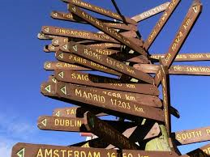

Potenzialfokussiertes Lehren und Lernen

Slide 10
Allgemeine Überlegungen
Der vorliegende Jahresüberblick für alle Schulstufen wurde von den Autorinnen auf der Basis der Verordnung der Bildungsstandards vom 2. 1. 2009 (BGBl. I Nr. 117/2008, BGBl. II Nr. 1/2009) erstellt und bezieht sich auf die Inhalte des Lehrplans der Volksschule – Grundstufe I und II).
Alle Kompetenzbereiche und Standards sowie die Lehrplaninhalten für Deutsch/Lesen/Schreiben und Mathematik der Grundstufe I bzw. II wurden mit Bedacht auf eine möglichst vollständige Verteilung im Jahreslauf berücksichtigt. Damit wird die Verknüpfung von Bildungsstandards und Lehrplan deutlich sichtbar.

Slide 11
Kernelemente
Bildungsstandards und Kompetenzmodelle (Verordnung) – Bündelung von Kompetenzen
konkrete Zielorientierung (Lehrplanbezüge)
Systematischer Kompetenzaufbau für die jeweilige Schulstufe
Planungsvorschläge in individuellen Zeitintervallen (Einteilung in Lernfelder)
Umsetzungsmöglichkeiten (literaturgestützt)
freie Methodenwahl
Schulbuchunabhängigkeit

Slide 12
Publikationen
Zitierung:
Bundesinstitut für Bildungsforschung, Innovation & Entwicklung des österreichischen Schulwesens (BIFIE) (Hrsg.) (2013). Kompetenzorientierter Unterricht für „Deutsch, Lesen, Schreiben“ und „Mathematik“ im Jahreslauf – 1. Schulstufe. Wien. https://www.bifie.at/node/2337
Zitierung:
Bundesinstitut für Bildungsforschung, Innovation & Entwicklung des österreichischen Schulwesens (BIFIE) (Hrsg.) (2015). Kompetenzorientierter Unterricht für „Deutsch, Lesen, Schreiben“ und „Mathematik“ im Jahreslauf – 2. Schulstufe. Wien. https://www.bifie.at/node/3101
Zitierung:
BIFIE (Hrsg.) (2013). Kompetenzorientierter Unterricht für „Deutsch, Lesen, Schreiben“ und „Mathematik“ im Jahreslauf – 3. Schulstufe. 2., durchgesehene Auflage. https://www.bifie.at/node/1785
Zitierung:
BIFIE (Hrsg.) (2013). Kompetenzorientierter Unterricht für „Deutsch, Lesen, Schreiben“ und „Mathematik“ im Jahreslauf – 4. Schulstufe. 2., durchgesehene Auflage. https://www.bifie.at/node/2072

Slide 13

Reflektieren Sie in der Gruppe die jeweilige Jahresplanung im Hinblick auf deren (30 Minuten)
Übersichtlichkeit
Klarheit
Einfachheit in der Anwendung
Struktur
Nutzbarkeit (Wie hilfreich erscheint die Jahresplanung für die tägliche Unterrichtsplanung)

Slide 14
Bildungsstandards in Österreich

Slide 15
…jetzt soll ich mich auch noch mit BIST beschäftigen…
Die schönste Freude erlebt man immer da, wo sie am wenigsten erwartet wird.
Antoine de Saint-Exupéry

Slide 16
Bildungsstandards in Österreich
Die gesetzliche Verankerung der Bildungsstandards im Paragraphen 17 des Schulunterrichtsgesetzes (SchUG), die Verordnung zu den Bildungsstandards (BGBl. II Nr. 1/2009) und ihre Novelle (BGBl. II Nr. 282/2011)
Regelstandards
Präzisieren den Lehrplan
Orientierung am Kompetenzbegriff nach Weinert (siehe PB2)
Kompetenzmodelle (Kompetenzbereiche/Standards/Deskriptoren)
D4 und M4; D/M/E 8, (SRDP)
Überprüfung (zyklisch) und Rückmeldung (evidenzbasiert)
Umfangreiche Begleitmaßnahmen während der Implementierung

Slide 17
…der Prozess braucht …
Rollenverständnis
Interaktion | Verstehen - Auseinandersetzung | Lernort
 | Lernarrangements Lehr- Lernorganisation
 | Orientierung
 | Evaluation - Reflexion
Menschenbild

Slide 18
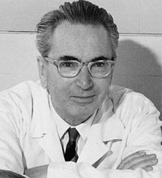
„Die letzte der menschlichen Freiheiten besteht in der
Wahl der Einstellung zu den Dingen.“
Viktor Frankl

Slide 19
...eine Übung...
Ordnen Sie mit Hilfe der Arbeitsunterlage den jeweiligen Stundenskizzen
den Kompetenzbereich,
den –aus Ihrer Sicht relevanten – Standard,
den/die jeweiligen Deskriptor(en)
zu.
Berücksichtigung in Ihren
künftigen Stundenplanungen!

Slide 20
Literatur/Links
www.bifie.at
Deutsch/Lesen/Schreiben:
BIFIE (Hrsg.) (2011). Praxishandbuch für „Deutsch, Lesen, Schreiben“ 4. Schulstufe. 2., durchgesehene und erweiterte Auflage. Graz: Leykam. https://www.bifie.at/node/369
BIFIE (Hrsg.) (2016). Themenheft für den Kompetenzbereich "Lesen – Umgang mit Texten und Medien". Deutsch, Lesen, Schreiben. Volksschule Grundstufe I + II. Graz: Leykam. https://www.bifie.at/node/3777
BIFIE (Hrsg.) (2014). Themenheft für die Kompetenzbereiche „Einsicht in Sprache durch Sprachbetrachtung“ und „Rechtschreiben“. Deutsch, Lesen, Schreiben. Volksschule Grundstufe I + II. Graz: Leykam. https://www.bifie.at/node/2708
BIFIE (Hrsg.) (2012). Themenheft für den Kompetenzbereich „Verfassen von Texten“. Deutsch, Lesen, Schreiben. Volksschule Grundstufe I + II. Graz: Leykam. https://www.bifie.at/node/1979
BIFIE (Hrsg.) (2011). Themenheft für den Kompetenzbereich „Hören, Sprechen und Miteinander-Reden“. Deutsch, Lesen, Schreiben. Volksschule Grundstufe I + II. Graz: Leykam. https://www.bifie.at/node/1507

Slide 21
Mathematik
BIFIE (Hrsg.) (2011). Praxishandbuch für „Mathematik“ 4. Schulstufe. 2., durchgesehene und erweiterte Auflage. Graz: Leykam. https://www.bifie.at/node/370
BIFIE (Hrsg.) (2012). Themenheft Mathematik „Modellieren“. Volksschule Grundstufe I + II. Graz: Leykam. https://www.bifie.at/node/1578
BIFIE (Hrsg.) (2013). Themenheft Mathematik „Problemlösen“. Volksschule Grundstufe I + II. Graz: Leykam. https://www.bifie.at/node/2203
BIFIE (Hrsg.) (2010). Themenheft Mathematik „Kommunizieren“. Volksschule Grundstufe I + II. Graz: Leykam. https://www.bifie.at/node/316
BIFIE (Hrsg.) (2014). Themenheft Mathematik "Operieren". Graz: Leykam. https://www.bifie.at/node/2780

Slide 22
Kompetenzorientierter Unterricht

Slide 23
Kompetenzorientierung (PB2)
Kompetenzen verbinden Wissen und Können. Unter Kompetenzen versteht man „die bei Individuen verfügbaren oder durch sie erlernbaren kognitiven Fähigkeiten und Fertigkeiten, um bestimmte Probleme zu lösen, sowie die damit verbundenen motivationalen, volitionalen und sozialen Bereitschaften und Fähigkeiten, um die Problemlösungen in variablen Situationen erfolgreich und verantwortungsvoll nutzen zu können“ (Weinert, 2003, S. 27–28, zit. In:BIFIE (Hrsg.) (2011). Kompetenzorientierter Unterricht in Theorie und Praxis. Graz: Leykam. S. 9)

Slide 24
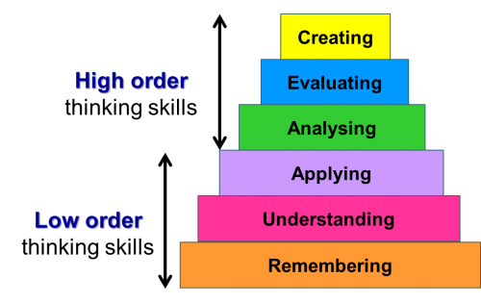
...der Unterschied liegt....
erfinden
beurteilen
analysieren
anwenden
verstehen
wissen
Krathwohl, D. (2002). A Revision of Bloom‘s Taxonomy. In THEORY INTO PRACTICE, Volume 41/4, Ohio: Ohio State University

Slide 25

...Beispiele zum „Eintauchen“...

Slide 26
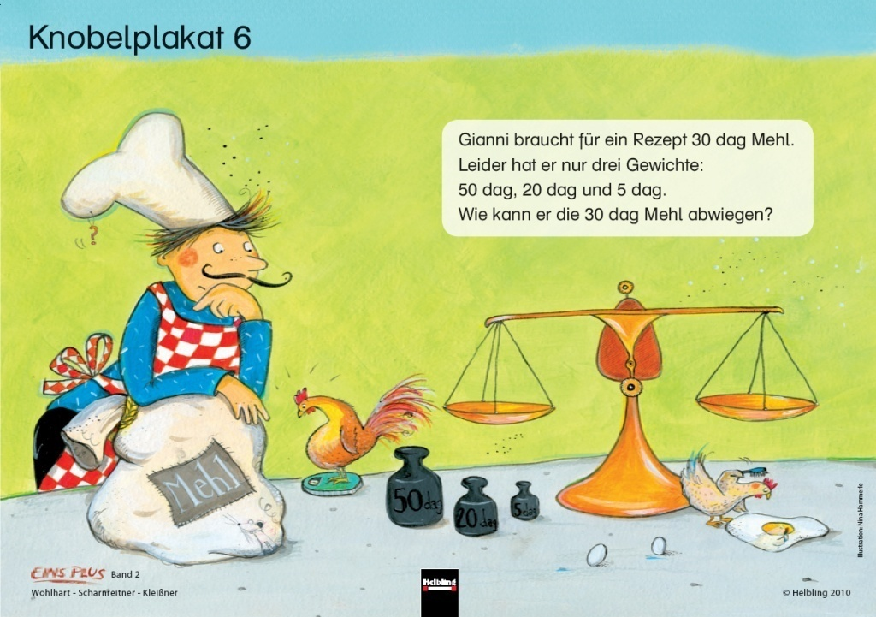
EINS PLUS Knobelplakate

Slide 27
...mögliche Erfolgsindikatoren
....sind unter anderem
Kognitive Aktivierung
Aufgabenkultur
entdeckendes, forschendes Lernen
Aufgabenkultur
Menschenbild
Haltungen, Einstellungen, Bereitschaften
Berücksichtigung aktueller Erkenntnisse
Förderliche Leistungsbeurteilung
....

Slide 28
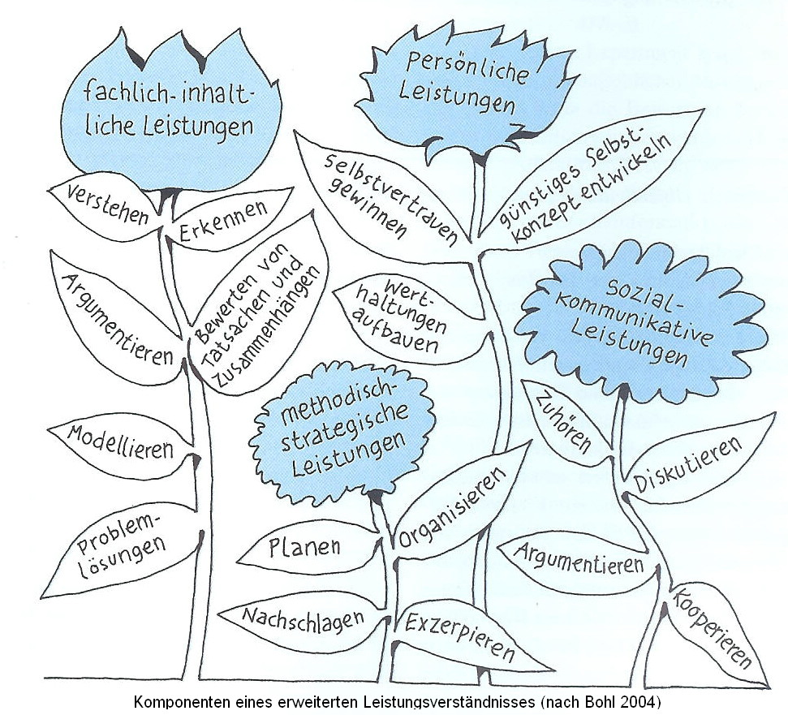
Welche Leistungen (sollen) zählen?
Th. Stern: Förderliche Leistungsbewertung. ÖZEPS-Handreichung.
Notes:
28

Slide 29
Aktuell: Grundschulreform
Alternative Leistungsbewertung in der Grundschule
Teil 1: KEL-Gespräche
https://www.bmb.gv.at/schulen/bw/abs/Broschu_re_KEL_A4_BF.pdf?5s8z0m

Slide 30
„Das Ziel von Bildung ist nicht, Wissen zu vermehren, sondern für das Kind Möglichkeiten zu schaffen, zu erfinden und zu entdecken, Menschen hervorzubringen, die fähig sind, neue Dinge zu tun.“
Jean Piaget

Slide 31
Literatur
BIFIE (Hrsg.) (2011). Kompetenzorientierter Unterricht in Theorie und Praxis. Graz: Leykam. https://www.bifie.at/node/351
Bönsch, Manfred; Kohnen, Helga; Möllers, Birgit; Müller, Günter; Nather, Wolfgang & Schüür- mann, Anja (2010): Kompetenzorientierter Unterricht. Selbständiges Lernen in der Grund- schule. Braunschweig: Westermann
Helmke, Andreas (2009): Unterrichtsqualität und Lehrerprofessionalität. Diagnose, Evaluation und Verbesserung des Unterrichts. Seelze/Velder: Klett/Kallmeyer
Meyer, Hilbert (2004): Was ist guter Unterricht? Berlin: Cornelsen Scriptor
Zetterström, Agneta (2006): Individuelle Entwicklungspläne. Schüler optimal begleiten und fördern. Das schwedische Modell. Mülheim: Verlag an der Ruhr

Slide 32
Benischek, I.; Beer, R.; Forstner-Eberhart, A. & Amtmann, E. (Hrsg.) (2015). Lernen erfolgreich gestalten. Modelle und Fakten für wirksames Lehren und Lernen. Wien: Facultas Verlags- und Buchhandels AG
Mattes, W. (2011). Methoden für den Unterricht. Kompakte Übersichten für Lehrende und Lernende. Braunschweig, Paderborn, Darmstadt: Westermann Schrödel Diesterweg Schöningh Winklers GmbH
Reich, K. (2008). Konstruktivistische Didaktik. Lehr- und Studienbuch mit Methodenpool. Weinheim und Basel: Beltz Pädagogik. 4. Auflage
Ruf, U. & Gallin, P. (2011). Dialogisches Lernen in Sprache und Mathematik. Spuren legen – Spuren lesen. Seelze: Verlag Kallmeyer in Verbindung mit Klett. 4. Auflage
Brenner, G. & Brenner, K. (2009). 80 Methoden für die Grundschule. Berlin: Cornelsen.
Knobelplakate: Wohlhart, D. , Scharnreitner, M., Kleißner, E. (2009-2014) EINS PLUS Lehrwerk für Mathematik in der Volksschule, Bände 1 bis 4. Inssbruck: Helbling.

Slide 33
Förderpläne

Slide 34
Administrative und organisatorische Aufgaben von Lehrpersonen

Slide 35

…es kann nur gemeinsam gelingen…

